Slide 1
Algoritmo Híbrido Para Solução do TSP
Algoritmo: ES + Crossover 2 pontos
Lucas M. Gomes

Slide 2
Variaveis
Problema: att48.tsp
double min = 0.0
double max = 1.0
nvar = problema.getDimensao()
mu = 100
lambda = 400 (caso 1) ; 200 (caso 2)
geracoes = 400
PMutacao = 0.1 (cas0 1) ; 0.2 (caso 2)

Slide 3
Mutação por Bit
Random rnd = new Random();
double valor;
for (int i = 0; i < filho.getCromossomos().size(); ++i) {
if (rnd.nextDouble() <= this.pMutacao) {
valor = filho.getCromossomos().get(i)
* rnd.nextDouble();
if (rnd.nextBoolean() == false) {
valor = -valor;
}
valor = filho.getCromossomos().get(i)
+ valor;
if (valor >= this.min && valor <= this.max) {
filho.getCromossomos().set(i, valor);
}
}
}

Slide 4
CrossOver 2 pontos
Gerar ponto inicial e final;
Cromossomos serao alterados entre inicial e final
Verificar se o cromossomo a ser inserido já existe fora da faixa de alteração
Caso não exista, inserir no indivíduo
Caso exista, procurar o próximo que não exista e inserir

Slide 5
Resultados
 | Caso 1 | Caso 2
Melhor | 21888 | 26498
Pior | 30272 | 32287
Média | 26075.25 | 30289.35
Desvio Padrão | 1640.591 | 1231.413

Slide 6
T-Test Resultado
 | P-Value
Media1 != Media2 | 2.2e-16
Media1 < Media2 | 2.2e-16
Media1 > Media2 | 1

Slide 7
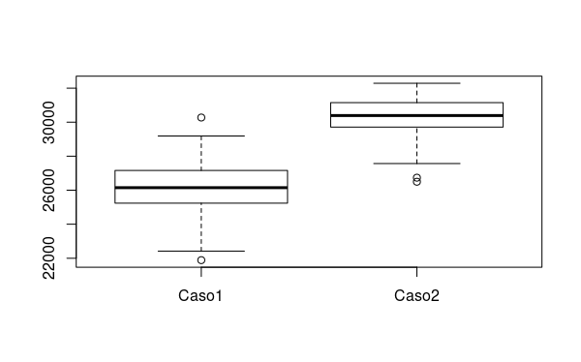
BoxPlot - Resultado

Slide 8
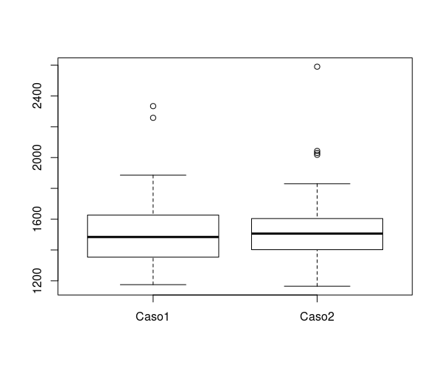
BoxPlot - Tempo

